Slide 1
js原型链
by stone

Slide 2
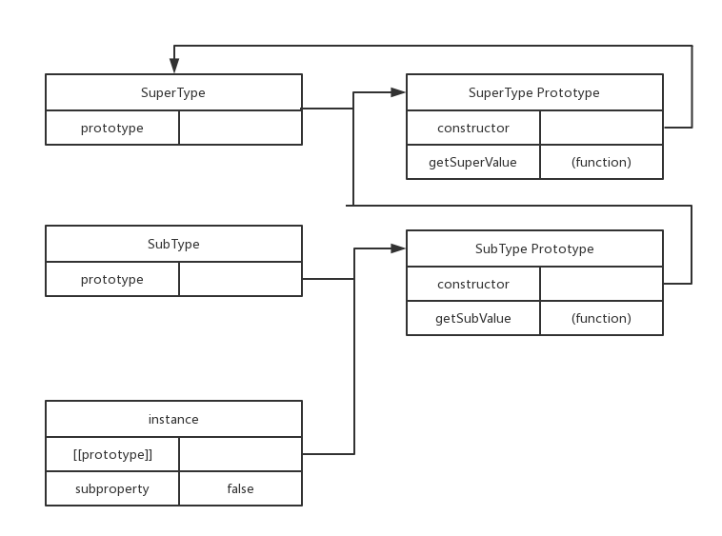
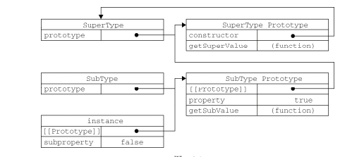
基本理解
构造函数
原型对象
实例

Slide 3
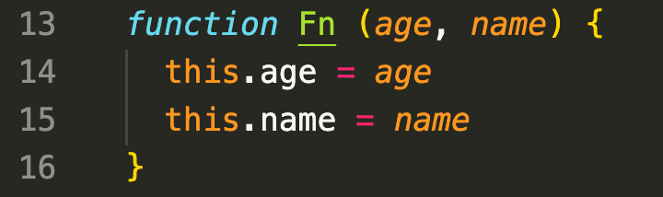
构造函数
创建并操作新对象。
自动或手动返回该对象。

Slide 4
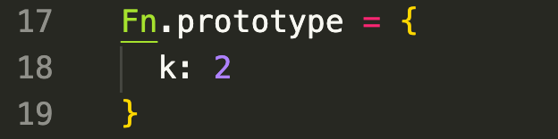
原型对象
就是一个普通对象。
constructor属性指向构造函数。
原型对象是构造函数的实例。

Slide 5
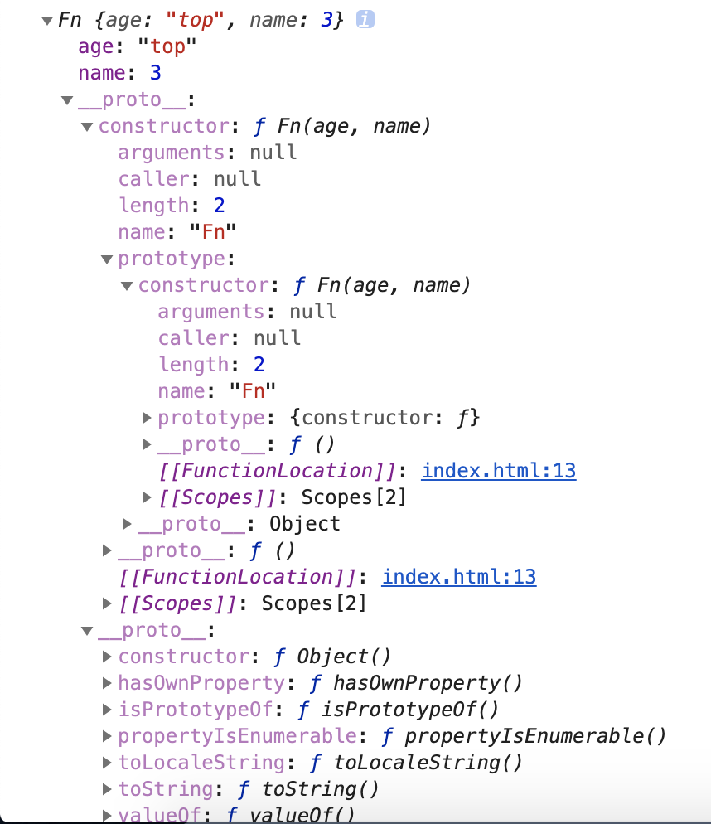
实例
由构造函数返回的对象。
产生实例对象的过程
1. 创建一个全新的对象
2. 对该对象执行[[prototype]]连接
3. 把新对象绑定到构造函数调用的this
4. 手动或自动返回新对象。

Slide 6
三者关系
方法 | 说明 | 在何种情况下使用
typeof(p) / typeof p | 返回相应的数据类型 | 获得基本数据类型
instance instanceof constructor | 查检实例的原型对象是否出现在实例的原型链上 | new Fn()
proto.isPrototypeOf(o) | o的原型链上是否存在proto | Object.create(o, po)
o.hasOwnProperty(k) | o是否自己拥有k字段 | -
k in o | o及原型链中是否有k字段 | -

Slide 7
属性 & 底层操作
prototype 输出
__proto__ 输入
function才有prototype,Object才有__proto__.（生硬）
操作
[[get]]
[[set]]
[[prototype]]
等

Slide 8
描述符
get
set
value
writable
enumerable
configurable
存取描述符
get
set
属性描述符
value
writable
enumerable
configurable
访问描述符
get
set
configurable
enumberable

Slide 9
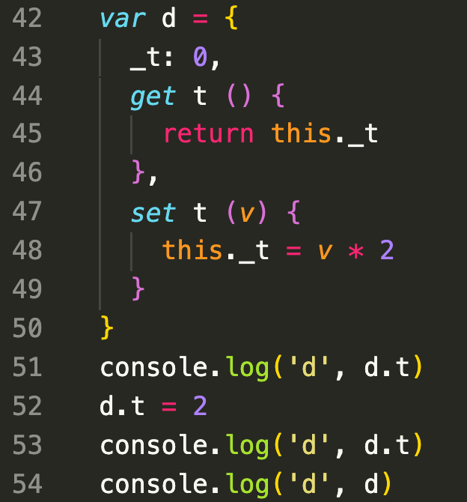
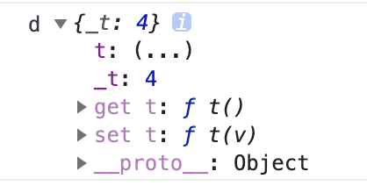
描述符

Slide 10
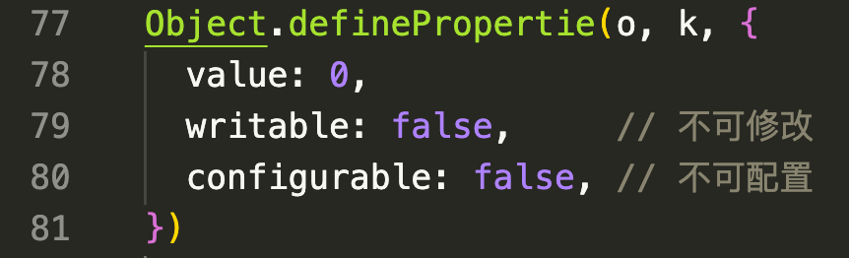
描述符
定义常量
不可变
禁止扩展
不可添加新属性

Slide 11


描述符
密封
不可扩展、不可配置、可修改
相当于执行Object.preventExtensions(o) + 每个属性configurable: false
冻结
不可扩展、不可配置、不可修改
相当于执行Object.seal(o) + 每个属性writable: false

Slide 12
描述符
Object.seal(o) // 密封
Object.freeze(o) // 冻结
Object.preventExtensions(o) // 禁止扩展
Object.isSealed(o) // 是否密封
Object.isFrozen(o) // 是否冻结
Object.isExtensible(o) // 是否禁止扩展

Slide 13
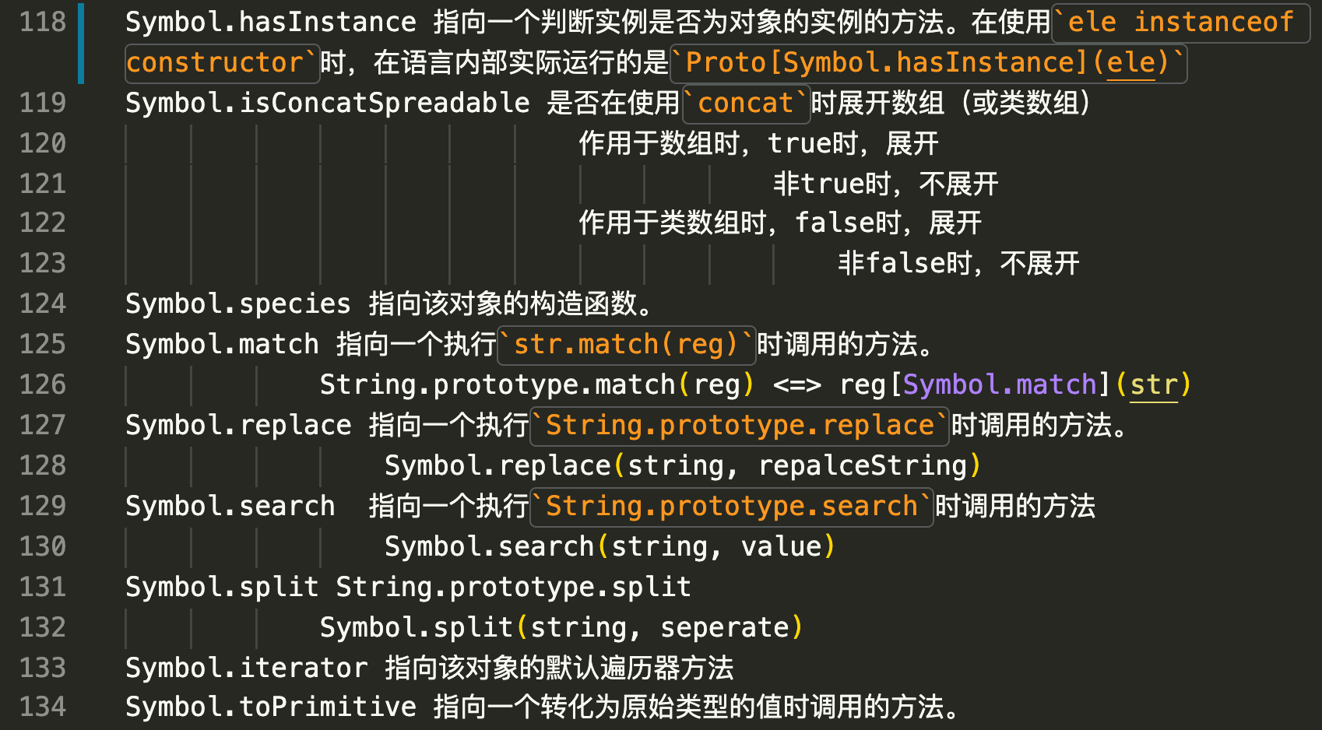
对象中的symbol属性

Slide 14
var a = new Fn()
var a = Object.create(proto, po)

Slide 15
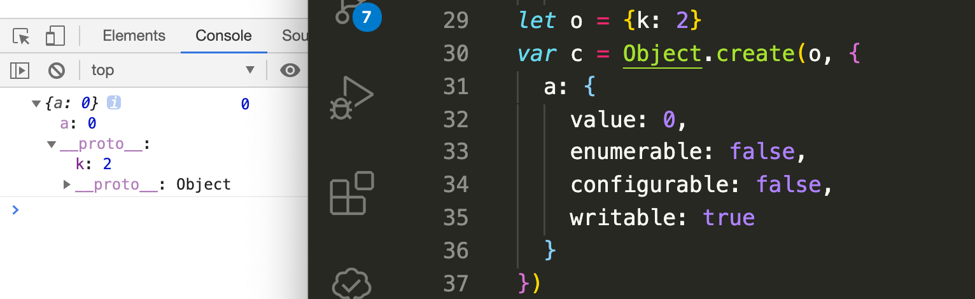
对象委托
Object.create(prototype, propertiesObject)

Slide 16
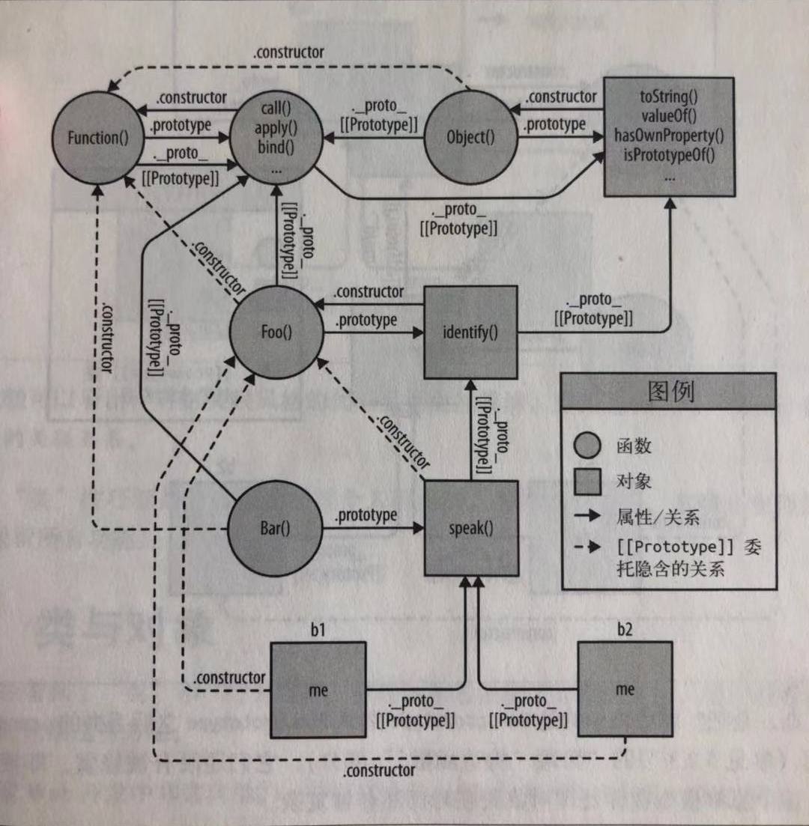
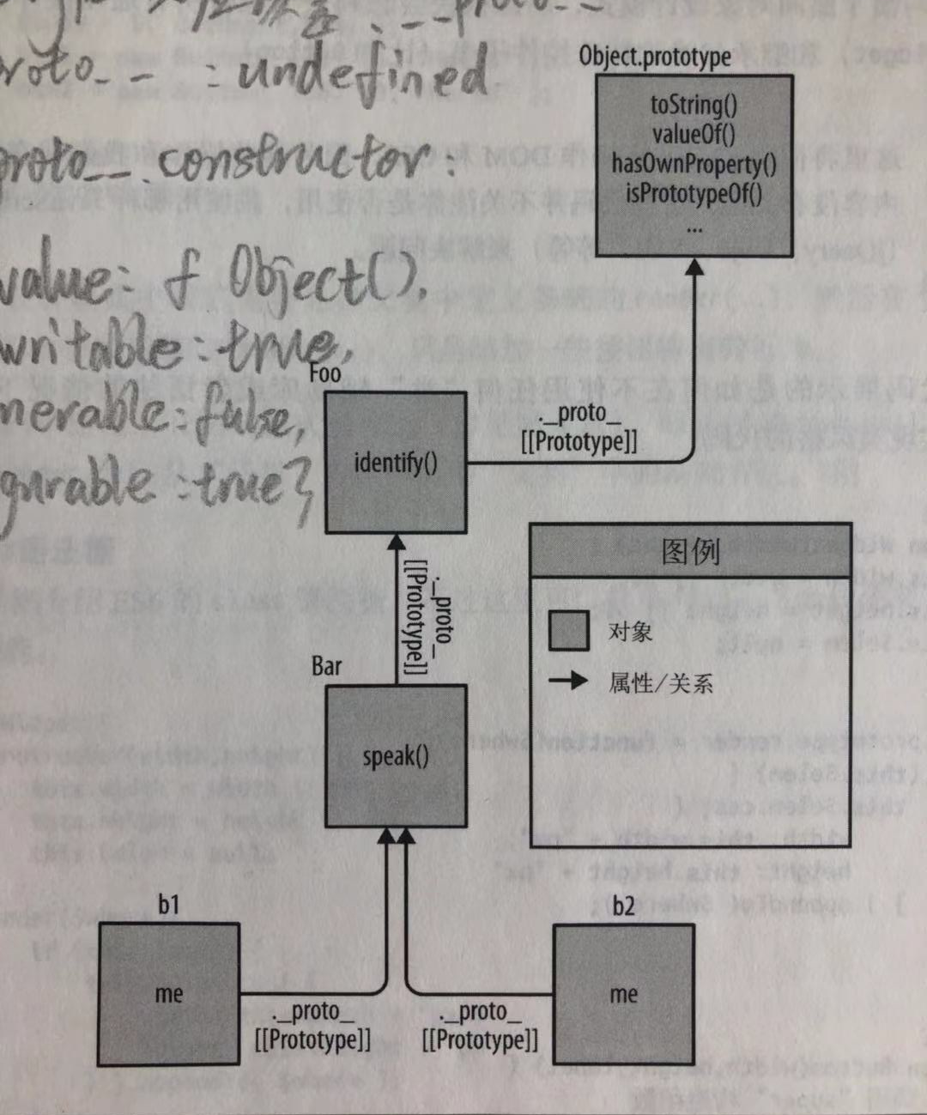
对象委托 & 构造函数
《指向图》
《指向图》

Slide 17
对象委托 & 构造函数
面向类 与 面向对象
无多态、继承、抽象、封装
有无constructor
原型链不变

Slide 18
对象委托 & 构造函数
工厂函数
现有的多种继承方式

Slide 19
class
本质是构造函数
静态属性/方法（生硬）

Slide 20
原型链扩展
伪原型环
伪多个委托对象

Slide 21
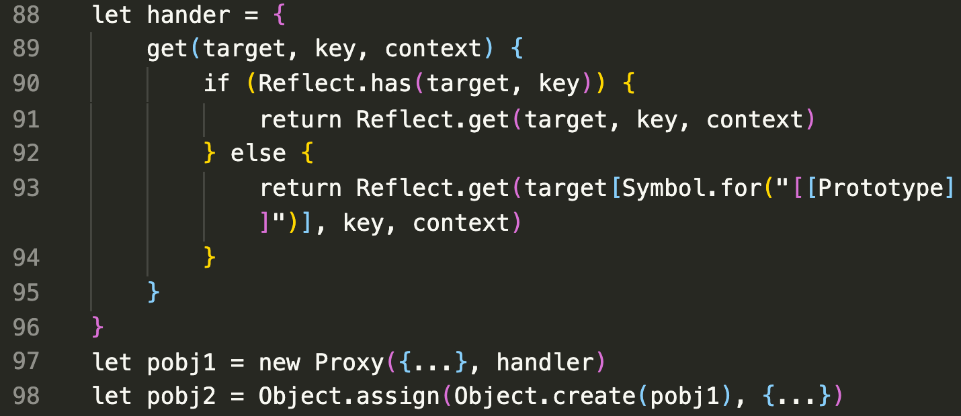
伪原型环

Slide 22
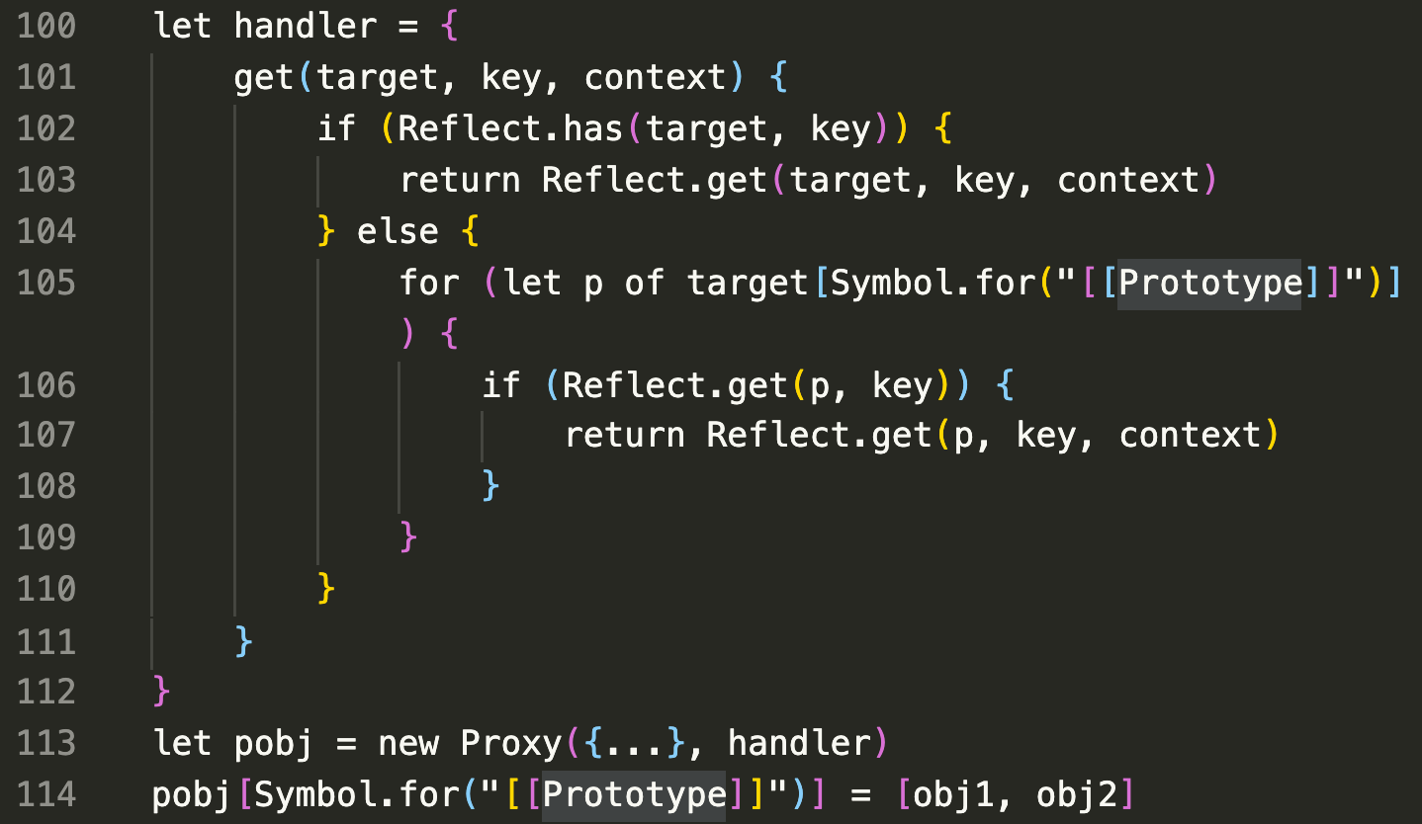
伪多个委托对象

Slide 23
爱生活，爱家人

Slide 27
继承方式
原型式继承
寄生式继承
寄生组合式继承

Slide 28
三者关系
typeof(p) // 返回相应的数据类型
Prot instanceof instance
typeof
constructor
Object.isPrototypeOf
Object.getPrototype
Object.setPrototype

Slide 29
引用
影响“深、浅复制”
影响“复制赋值、引用赋值”

Slide 30
面向对象 / 面向类
js是面向对象的语言
有面向类的语言

Slide 31
class & 面向类
本质是构造函数
静态方法：为function设置属性方法（生硬）
有类才有继承。
静态属性

Slide 32
js中为什么会出现继承（删除）
js出现前没有这么纯粹的面向对象的方法。

Slide 33
出错原因
可能是语言的发展方向不确定
可能是翻译出错
可能是新学员理解出错。

Slide 34
乱
class 本质 构造函数+prototype
js语言是使用[[get]]方向在原型链上寻找属性。
写一个类的形式，脑子里使用一套原型委托的方法。两块不统一。

Slide 35
构造函数存在的意义
创建一个对象并放入原型链

